Slide 1
软件工程概述
-总体计划与需求分析
软件工程概述
-总体计划与需求分析

Slide 2
提纲
什么是软件
软件工程定义
软件工程过程
课程设计过程

Slide 3
1.什么是软件
软件是计算机系统中与硬件相互依存的另一部分，它是包括程序，数据及其相关文档的完整集合。
其中：
程序是按事先设计的功能和性能要求执行的指令序列；
数据是使程序能正常操纵信息的数据结构；
文档是与程序开发，维护和使用有关的图文材料。

Slide 4
1.什么是软件
编写程序 ≠ 开发软件
如何开发软件——类比建筑领域
简单问题：简单的方法解决
复杂问题：遵循建筑工程规范进行设计与施工

Slide 5
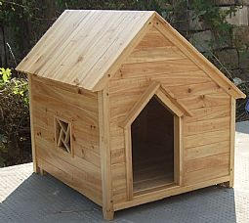
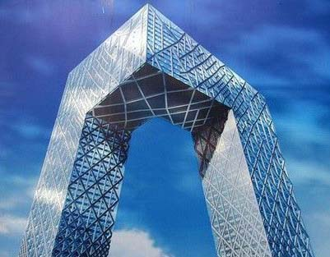




1.什么是软件
小窝
摩天大楼
简单搭建
设计
施工
检验维护

Slide 6
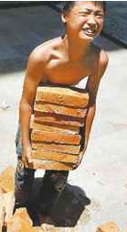
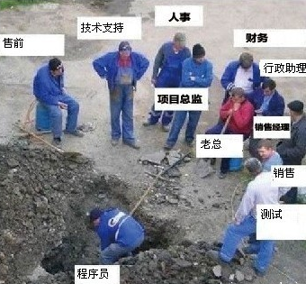
1.什么是软件
无兄弟
不编码
个人英雄 无管理
团队协作 科学管理

Slide 7
1.什么是软件
结论：
对于开发软件，需要像建造摩天大楼一样，采用工程的、科学的概念、原理、技术和方法进行开发、管理和维护。
优秀的开发技术 + 优秀的管理技术

Slide 8
提纲
什么是软件
软件工程定义
软件工程过程
课程设计过程

Slide 9
2.软件工程定义
软件工程定义
Fritz Bauer：“软件工程是为了经济地获得能够在实际机器上有效运行的可靠软件而建立和使用的一系列完善的工程化原则。”
Boehm：“运用现代科学技术知识来设计并构造计算机程序及为开发、运行和维护这些程序所必需的相关文件资料”
Fairley：“软件工程学是为在成本限额以内按时完成开发和修改软件产品所需的系统生产和维护的技术和管理的学科”
1983年IEEE：“软件工程是开发、运行、维护和修复软件的系统方法”，其中，“软件”的定义为：计算机程序、方法、规则、相关的文档资料以及在计算机上运行时所必需的数据
主要思想：按照工程化的原理、原则和方法开发、运行、维护软件，把经过时间考验而证明正确的管理技术和当前能得到的最好的开发技术方法结合起来，以经济地开发出高质量的软件并有效地维护它。

Slide 10
2.软件工程定义
软件工程三要素：方法、工具和过程。
软件工程方法为软件开发提供了“如何做”的技术。它包括了多方面的任务，如项目计划与估算、软件系统需求分析、数据结构、系统总体结构的设计、算法过程的设计、编码、测试以及维护等。
软件工具为软件工程方法提供了自动的或半自动的软件支撑环境。 （CASE：计算机辅助软件工程）
软件工程的过程则是将软件工程的方法和工具综合起来以达到合理、及时地进行计算机软件开发的目的。过程定义了方法使用的顺序、要求交付的文档资料、为保证质量和协调变化所需要的管理、及软件开发各个阶段完成的里程碑。

Slide 11
提纲
什么是软件
软件工程定义
软件工程过程
课程设计过程

Slide 12
3.软件工程过程
软件工程过程
软件工程过程是为获得软件产品，在软件工具支持下由软件工程师完成的一系列软件工程活动。
软件生命周期
指软件产品从考虑其概念开始，到该软件产品不再使用为止的整个时期，在整个软件生命周期中贯穿了软件工程过程的多个基本活动。
软件过程模型
软件过程模型有时也称软件生命周期模型，是从一个特定角度提出的对软件过程的简化描述，是对软件开发实际过程的抽象，它包括构成软件过程的各种活动、软件工件（文档与代码等）以及参与角色等。

Slide 13
3.软件工程过程
软件生命周期模型—瀑布模型
定
义
阶段
制定计划
需求分析
软件设计
开
发阶段
编码
测试
维护阶段
运行和维护

Slide 14
3.软件工程过程
(1) 制定计划
目标：
确定要开发软件系统的总目标，给出它的功能、性能、可靠性以及接口等方面的要求；
研究完成该项软件任务的可行性，帮助决策者做出是否进行软件项目立项的决定。
参与角色:软件工程师、硬件工程师、数据库专家以及用户等
输出：系统规格说明书、可行性分析报告
回答：问题规模有多大，是否值得去解决。

Slide 15
3.软件工程过程
(2) 需求分析
目标：对待开发软件提出的需求进行分析并给出详细的、无二义性的定义。
参与角色：需求分析员、用户等
输出：软件需求规格说明书、数据词典、初步的用户手册、软件开发实施计划等。
回答：要解决的问题“做什么”

Slide 16
需求分析示例：麦当劳点餐的模拟过程
麦当劳点餐的状态机模拟
初始
读取菜单和食物制作参数
计时
制作食物
结束
开单
无单
新订单
闭单
订单失败
计时
未完订单
制作食物
新订单
规则触发
分配食物
未完订单
分配食物
完成
完成
输出订单结果
输出订单结果
16

Slide 17
需求分析示例：食物制作和订单状态
食物制作的状态机模拟
订单的状态机模拟
开始制作
所需t秒到
食物数量+1
闭单中
失败
未生效
下单时间到
生效
分到食物
制作中
完成并
记录时间
食物全部满足
17

Slide 18
需求分析示例：动画版点餐系统
动画版点餐系统的状态机模拟
计时
初始
读取菜单和食物制作参数
绘制主界面：
食物和点餐区
制作食物
点击下班且无单
开单
闭单
(禁止点餐按钮)
鼠标下单
下班动画
图形提示失败
计时
未完订单
订单失败
制作食物
结束
分配食物
新订单
规则触发
未完订单
规则触发
完成
分配食物
图形显示食物数量
和分配订单结果
完成
图形显示食物数量
和分配订单结果
18

Slide 19
需求分析示例：订单队列的管理
因为输出结果要求按订单顺序，因此订单必须按照到达时间排成队列进行管理。
OJ版的订单队列：
可以程序初始就读取所有订单，建立队列；
循环累加秒值时，要检查队列中是否有新的生效订单，生效的话，修改订单状态；
循环累加秒值时，还要生成食物，检查是否有订单可以按顺序分配此食物；若有，分配食物，并检查订单是否完成，修改订单状态。
动画版的订单队列（区别）：
鼠标点击产生订单，队列总在动态变化中；
队列中的都是生效订单。
19

Slide 20
需求分析示例：关闭点单的规则
关闭点单功能的规则
当前时间有效订单集合中，未完成的订单数>阈值W1。
有些订单未到生效时间; (OJ版)
未完成状态，不包括Fail的订单。
未完成订单数<阈值W2，则重开点单功能。
程序退出的规则
所有订单都已处理完毕。(OJ版)
点击下班按钮的前提下，已有订单都处理完毕。(动画版)
20

Slide 21
3.软件工程过程
(3) 软件设计
目标：把需求分析结果转换成一个模块化的体系结构。在此基础上，明确描述每一个模块的内部实现逻辑。
回答：要解决的问题“怎么做”
常用设计方法：结构化程序设计、面向对象设计等。

Slide 22
3.软件工程过程
概要设计：
目标：设计软件的体系结构，也就是要确定系统是由哪些模块组成的，以及这些模块相互之间的关系。
参与角色：系统架构师
输出：概要设计说明书、数据库设计说明书、用户手册、集成测试计划等。
详细设计：
目标：确定软件各个模块的内部数据结构，以及相应功能的实现算法。
参与角色：程序员
输出：详细设计说明书、单元测试计划等。

Slide 23
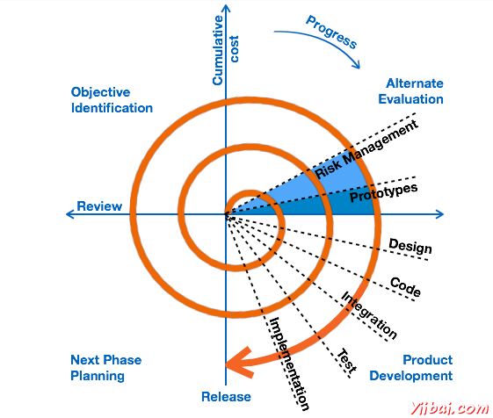
引入软件工程的方法：迭代开发
先做原型1
食物制作，读取菜单文件，读取
食物制作参数，循环计时，制作
食物队列，不处理订单。
原型2-添加订单读取
建立订单队列，但不处理。
原型3-添加订单队列的生效判断和闭单判断。
原型4-添加单个食物订单的处理状态。
原型5-添加套餐订单的处理状态。
原型6-添加图形版的主界面显示。
原型7-添加鼠标操作。

Slide 24
3.软件工程过程
(4) 编码
目标：把软件设计转换成计算机可以接受的程序代码，并形成可执行的软件系统
参与角色：程序员
输出：源代码、可执行程序等。
在编码实现中，很重要的一点就是编码风格。良好的编码风格对于保证程序的质量非常重要，它能明显地减轻维护或扩充程序的开销

Slide 25
3.软件工程过程
(5) 测试
目标：通过执行程序发现错误。一个好的测试用例在于能发现至今未发现的错误。
参与者：
程序员：单元测试
测试人员：各种综合测试
输出：测试报告、修正的软件

Slide 26
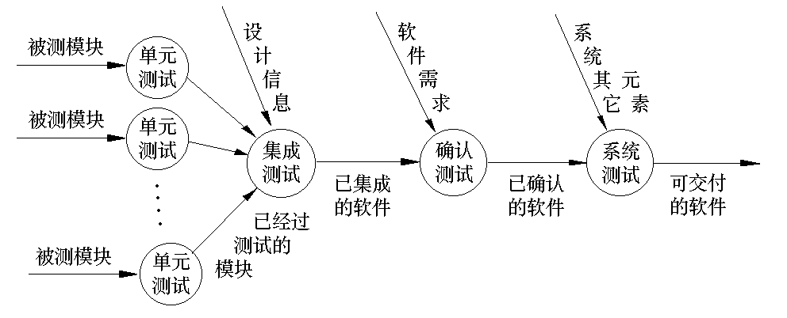
3.软件工程过程
软件测试步骤:
单元测试—>集成测试—>确认测试—>系统测试

Slide 27
3.软件工程过程
软件测试方法
静态测试：对软件进行分析、检查和审阅，不实际运行被测试的软件，通常可找出30～70%的逻辑设计错误。
动态测试：指通过运行软件来检验软件的动态行为和运行结果的正确性。

Slide 28
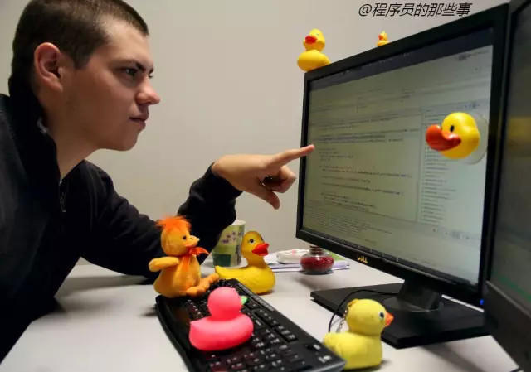
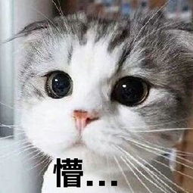
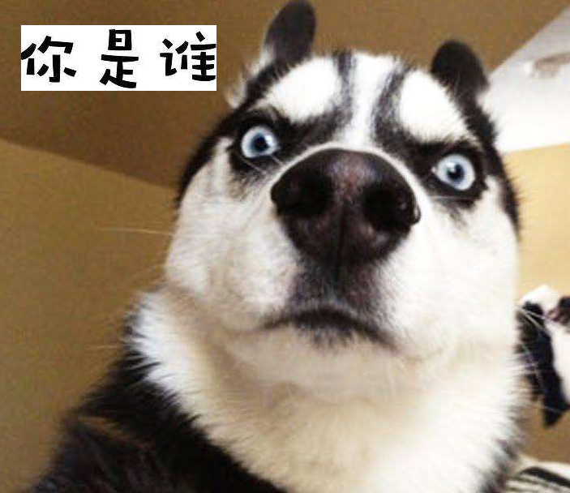
3.软件工程过程
静态测试之小黄鸭调试法 (Rubber Duck Debugging )
Cone of Answers

Slide 29
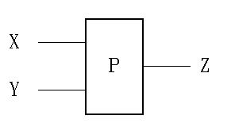
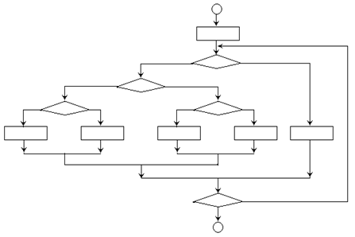
3.软件工程过程
动态测试分为两种方法：
黑盒测试：指在不考虑程序内部结构的情况下，根据软件产品的说明进行测试，以证实每个实现了的功能是否符合要求。
白盒测试：根据程序的内部工作流程进行测试，以证实程序的每一个分支是否符合设计要求，所有内部成分是否已经过检查。

Slide 30
3.软件工程过程
(5) 运行/维护
定义：所谓软件维护就是在软件已经交付使用之后，为了改正错误或满足新的需要而修改软件的过程，即在软件运行∕维护阶段对软件产品所进行的一切改动。
参与者：开发阶段的所有相关人员
输出：维护报告、修改后的软件等

Slide 31
3.软件工程过程
运行/维护活动是一个具有最长生命周期的循环往复阶段。

Slide 32
提纲
什么是软件
软件工程定义
软件工程过程
课程设计过程

Slide 33
4.课程设计过程
瀑布模型
课程设计过程
提交文档
任务书
制定计划
概要设计报告
需求分析
详细设计报告
软件设计
源代码与
可执行程序
编码
测试报告
测试
用户手册
运行/维护
实验总结

Slide 34

4.课程设计过程
总结：
懂软件过程
懂需求分析
懂软件设计
懂编写代码
懂软件测试
懂软件维护
懂团队协作和项目管理
现代程序员的“八爪神通”

Slide 35
35

